Slide 1


ỦY BAN NHÂN DÂN QUẬN LONG BIÊN
TRƯỜNG TIỂU HỌC ĐÔ THỊ VIỆT HƯNG
BÀI GIẢNG ĐIỆN TỬ
KHỐI 3
MÔN: TOÁN

Slide 2



Slide 3


Slide 4


Slide 5
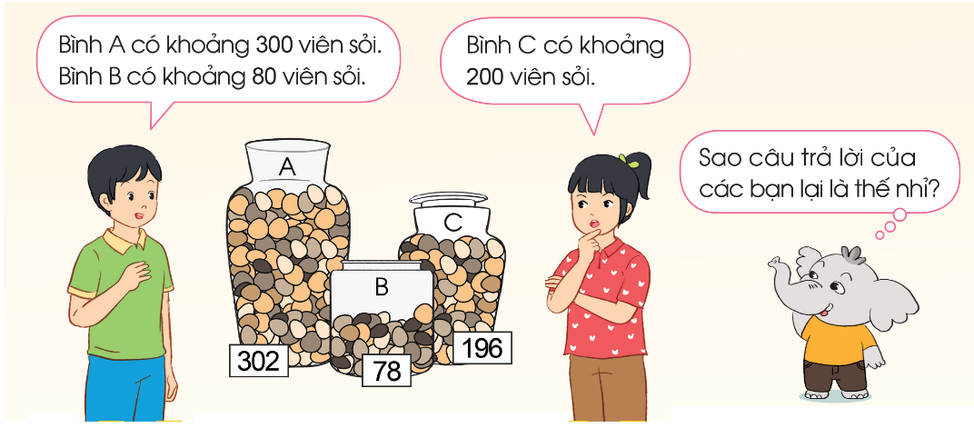
Bạn nam và bạn nữ không đếm mà chỉ đoán tương đối chính xác số viên sỏi trong mỗi bình nên câu trả lời dùng từ “ có khoảng”.

Slide 6
Ví dụ 1: Làm tròn các số 62, 67 đến hàng chục.
62
67
60
65
70
Ta thấy: Số 62 gần với số 60 hơn số 70.
Vậy khi làm tròn số 62 đến hàng chục, ta được số 60 (gọi là làm tròn lùi).
Ta thấy: Số 67 gần với số 70 hơn số 60.
Vậy khi làm tròn số 62 đến hàng chục, ta được số 70 (gọi là làm tròn tiến).

Slide 7
Khi làm tròn các số đến hàng chục ta quy ước số làm tròn gần với số tròn chục nào hơn thì ta được số đó.

Slide 8
Ví dụ 2: Làm tròn số 45 đến hàng chục
45
40
50
Ta thấy: Số 45 cách đều hai số 40 và 50
Quy ước: Khi làm tròn số 45 đến hàng chục, ta được số 50.

Slide 9
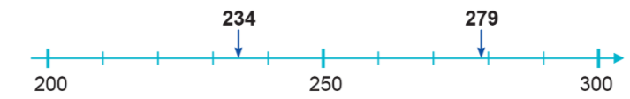
Ví dụ 3: Làm tròn số 234, 279 đến hàng trăm
Ta thấy: Số 234 gần với số 200 hơn số 300.
Vậy khi làm tròn số 234 đến hàng trăm, ta được số 200.
Ta thấy: Số 279 gần với số 300 hơn số 200.
Vậy khi làm tròn số 279 đến hàng trăm, ta được số 300.

Slide 10
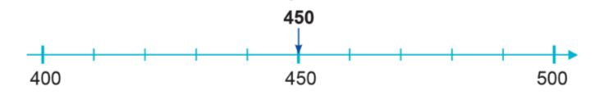
Ví dụ 4: Làm tròn số 450 đến hàng trăm
Ta thấy: Số 450 cách đều hai số 400 và 500.
Quy ước: Khi làm tròn số 450 đến hàng trăm, ta được số 500.

Slide 11


Slide 12
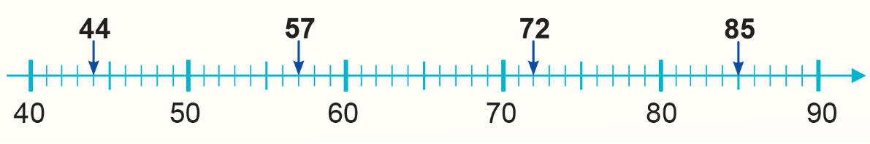
Quan sát tia số sau rồi làm tròn các số 44, 57, 72, 85 đến hàng chục
1
Làm tròn số 44 đến hàng chục được 40
Làm tròn số 57 đến hàng chục được 60
Làm tròn số 72 đến hàng chục được 70
Làm tròn số 85 đến hàng chục được 90

Slide 13
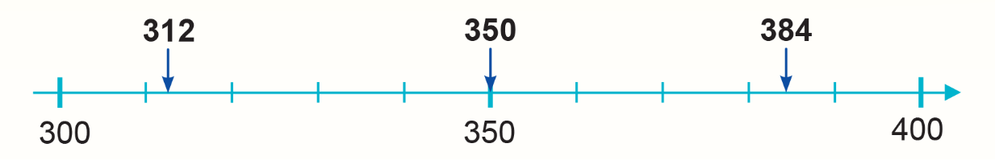
2
Quan sát tia số sau rồi làm tròn các số 312, 350, 384 đến hàng trăm
Làm tròn số 312 đến hàng trăm được 300
Làm tròn số 350 đến hàng trăm được 400
Làm tròn số 384 đến hàng trăm được 400

Slide 14
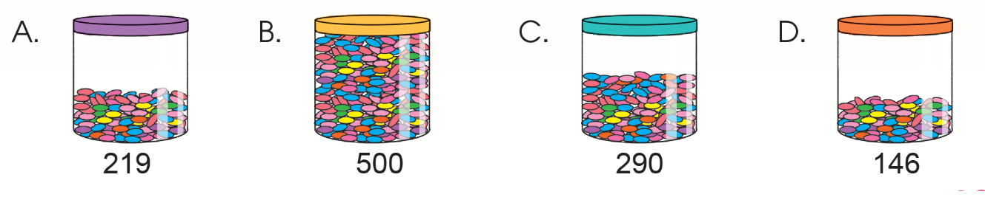
3
Đức muốn chọn một hộp kẹo có khoảng 200 viên. Theo em, Đức nên chọn hộp kẹo nào?
Làm tròn số 219 đến hàng trăm ta được số 200 vì số 219 gần với số 200 hơn số 300.
Vậy Đức nên chọn hộp kẹo A.

Slide 15


Slide 16


